Slide 1

SynTex
Projektrealisierung - Abschlusspräsentation
Niklas Koch, Niclas Cramer, Antoine Fuchs, Jasmina Pascanovic
Notes:
Projektleitung: Jasmina

Slide 2





Agenda
Einführung & Projektstart
Klassifikation
Zusammenfassung
Frontend & Zusatzfunktionen
Abschluss

Slide 3
Einführung

Slide 4



Problembeschreibung & Projektziel
Große Menge an Texten soll klassifiziert & zusammengefasst werden
Kategorisierung in festgelegte Klassen
Literarische Texte, wissenschaftliche (Abstracts)
Nachrichtenartikel, Produkt-Reviews
Zusammenfassen um eine beliebige Kompressionsrate
Notes:
Use-Case: Studienprojekt & kein "erfundenes Unternehmen" aufgrund von Absprachen mit den Stakeholdern
Keine Tweets & Blogbeiträge: Länge, Qualität und Nutzen
Keine Gesetzestexte
Sprache: nur Englisch

Slide 5



Datenbeschaffung
Texte der vier verschiedenen Klassen heruntergeladen
Literarische Texte, wissenschaftliche Texte,
Nachrichtenartikel, Produkt-Reviews
Zusammenfügen der Daten & Feature Extraction
Anzahl Sätze, Wörter, Stop-Words etc.
Daten über GitHub dem Projektteam bereitstellen
Notes:
Use-Case: Studienprojekt & kein "erfundenes Unternehmen" aufgrund von Absprachen mit den Stakeholdern
Keine Tweets & Blogbeiträge: Länge, Qualität und Nutzen
Keine Gesetzestexte
Sprache: nur Englisch

Slide 6
Klassifikation

Slide 7
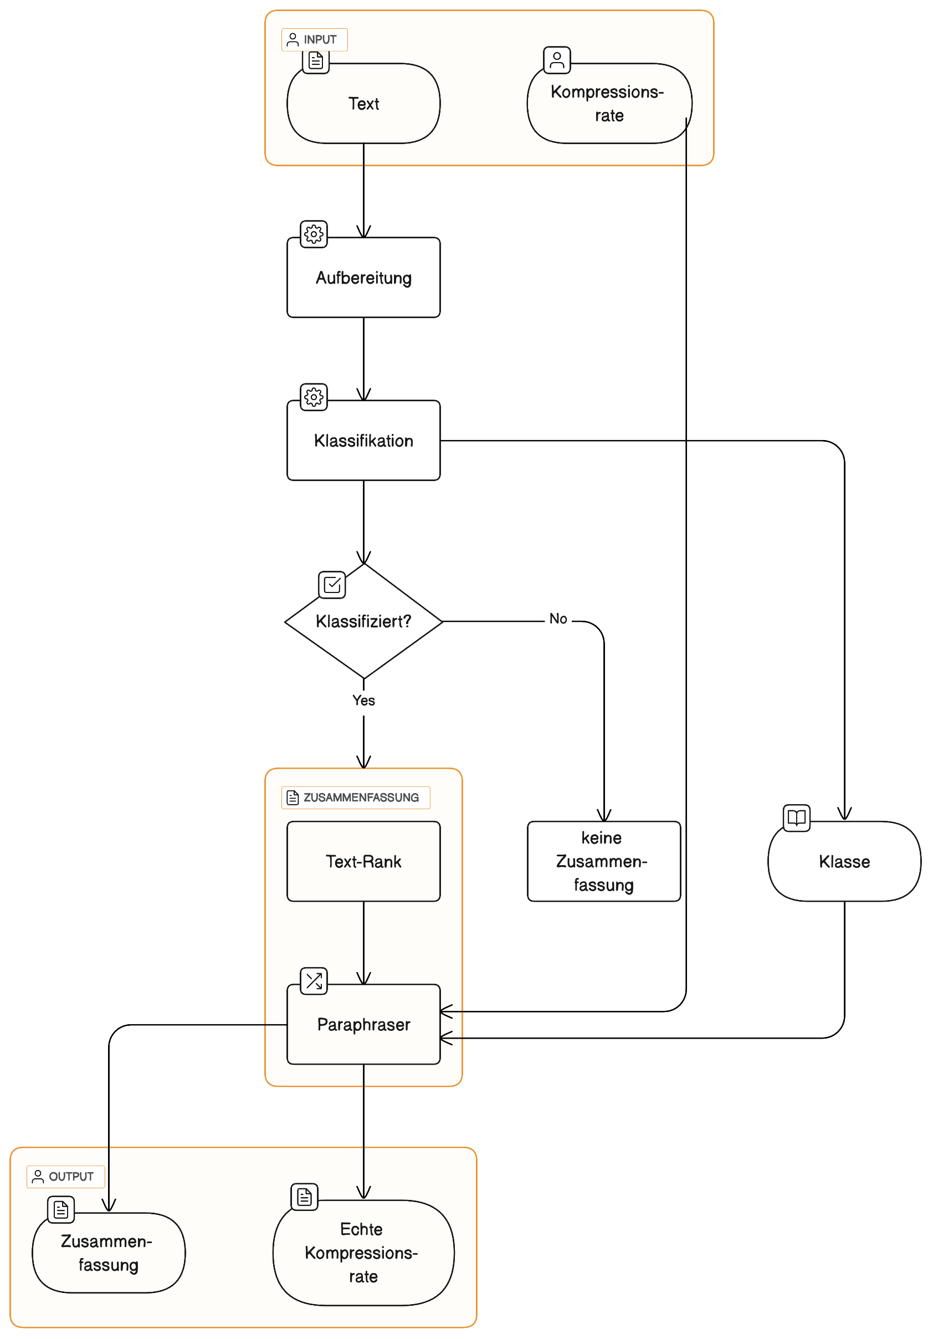

Slide 9


Aufgaben
Explorative Analyse der Texte & Signifikanztests
Testen verschiedener Algorithmen & Modelle
Support-Vector-Machine
Eigenes Neuronales Netz
Transformer-Modell
Vergleich der verschiedenen Modelle
Notes:
Use-Case: Studienprojekt & kein "erfundenes Unternehmen" aufgrund von Absprachen mit den Stakeholdern
Keine Tweets & Blogbeiträge: Länge, Qualität und Nutzen
Keine Gesetzestexte
Sprache: nur Englisch

Slide 10



Umsetzung
Signifikanzen bei mehreren Features festgestellt
Eigenes neuronales Netz liefert sehr gute Ergebnisse
Sehr hohe Accuracy von etwa 99%
Gibt Wahrscheinlichkeiten für jede Klasse aus
Transformer-Modell verursacht zu viele Probleme
Notes:
Use-Case: Studienprojekt & kein "erfundenes Unternehmen" aufgrund von Absprachen mit den Stakeholdern
Keine Tweets & Blogbeiträge: Länge, Qualität und Nutzen
Keine Gesetzestexte
Sprache: nur Englisch

Slide 11
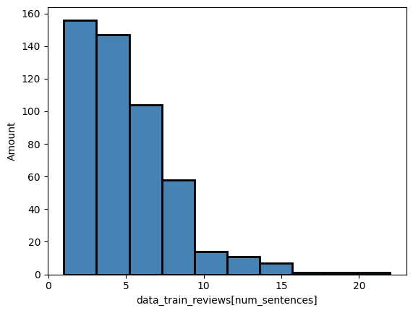
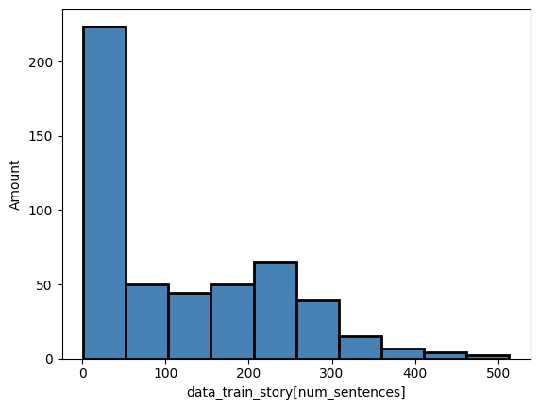
Visualisierung der Features
Notes:
Use-Case: Studienprojekt & kein "erfundenes Unternehmen" aufgrund von Absprachen mit den Stakeholdern
Keine Tweets & Blogbeiträge: Länge, Qualität und Nutzen
Keine Gesetzestexte
Sprache: nur Englisch

Slide 12
Zusammenfassung

Slide 13







Sollzustand
Transformer - Modelle
Notes:
Gespräch mit Stakeholdern --> erleichtern der Eingabe
PDF, Docx, txt

Slide 14
Sollzustand
Textzusammenfassung: BART, Pegasus oder TF5-Modell
Bestimmen der Ausgabelänge auf Min/Max Länge der Token
Vergleichen der Modelle
Transformer - Modelle
Notes:
Gespräch mit Stakeholdern --> erleichtern der Eingabe
PDF, Docx, txt

Slide 15
Herausforderungen
Länge des Inputs
Modelle mit maximal 256 – 512 Token
Alternative für lange Inputs
Pegasus mit 4096 Token als Input
Gleichbleibende Kompression
Ausgabe immer bei rund 30% Original-Text
Aufteilen der Texte
Modifizierungen
Grundlage bis 20k Wörter
Aufspalten bei 180 Token
Individuelle Zusammenfassung und dann Zusammensetzung
Penalty, Max und Min Tokenlänge
Begrenzung der Kompression auf 20-80 Prozent
Batches der Inputs
Kompression schwierig zu definieren
Hohe Abweichung
schlechte Steuerung
Unsaubere Texte
Abbrechen von Sätzen
Nicht richtige Priorisierung der Inhalte
Neues Konzept
Text-Rank
Paraphrasing
Ergebnisse
Notes:
Gespräch mit Stakeholdern --> erleichtern der Eingabe
PDF, Docx, txt

Slide 18



Allgemein
Text Rank
Paraphrase - Modell
Notes:
Gespräch mit Stakeholdern --> erleichtern der Eingabe
PDF, Docx, txt

Slide 19
Allgemein
±5 Prozent als Ziel
CNN-Bart Modell
Modelle mit eigenen Trainingsdaten erstellt (auf Huggingface verfügbar)
Trainingsdaten wurden mit zufälligen Kompressionsraten erstellt
Für jede Kategorie ein Modell erstellt
Text Rank
Paraphrase - Modell
Notes:
Gespräch mit Stakeholdern --> erleichtern der Eingabe
PDF, Docx, txt

Slide 20
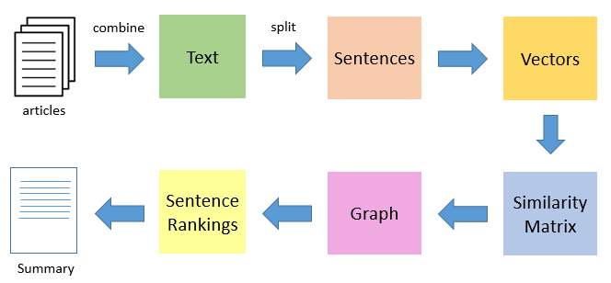
Text Rank
Notes:
Gespräch mit Stakeholdern --> erleichtern der Eingabe
PDF, Docx, txt

Slide 21
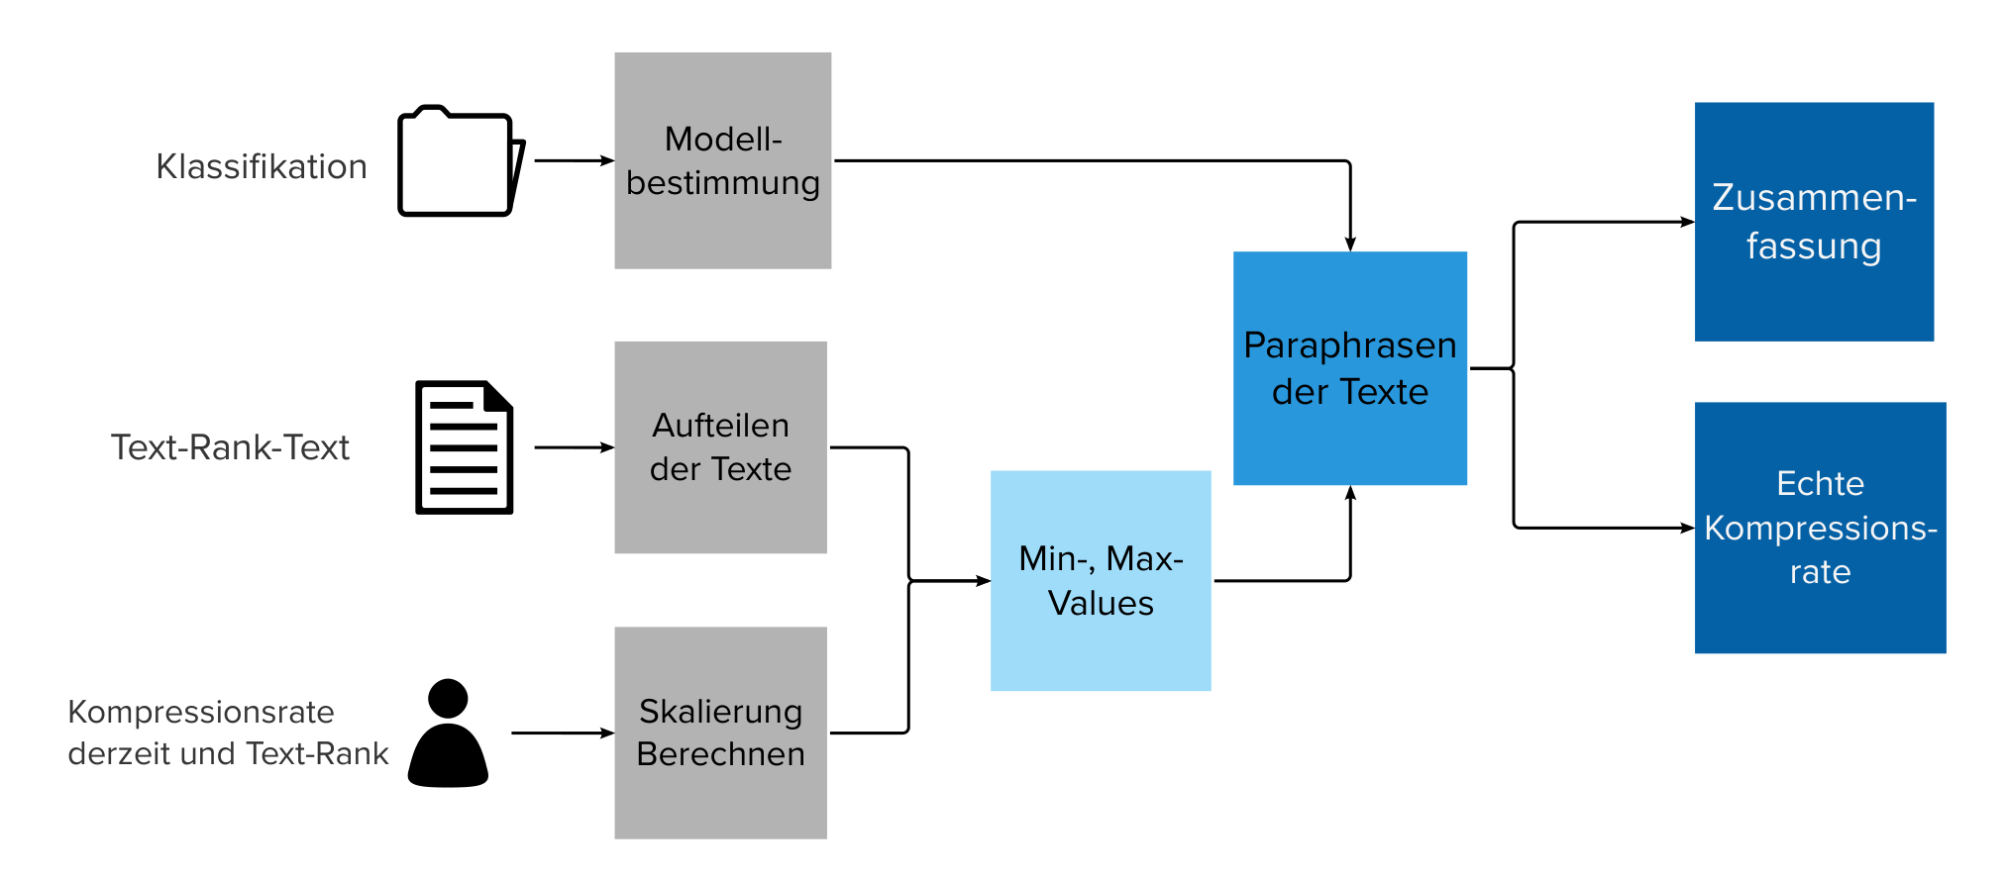
Paraphrasing
Notes:
Gespräch mit Stakeholdern --> erleichtern der Eingabe
PDF, Docx, txt

Slide 22
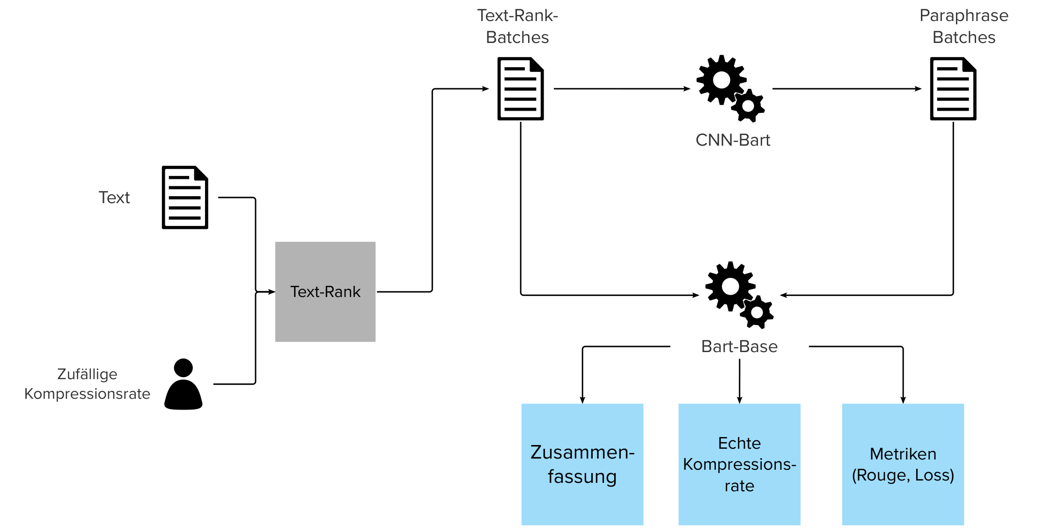
Erstellen der Modelle
Notes:
Gespräch mit Stakeholdern --> erleichtern der Eingabe
PDF, Docx, txt

Slide 23
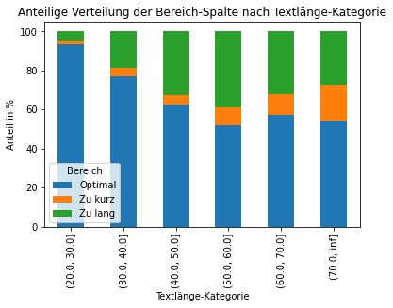
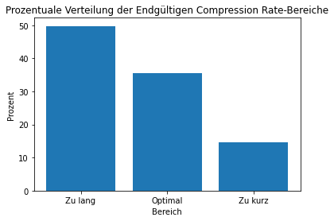
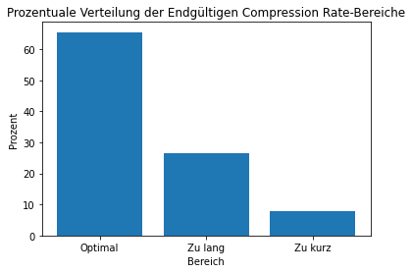
Ergebnisse
Trade-off von Textqualität und Kompressionsrate
Durchschnittliche Abweichung von 8 %
Mehrheitlich sind die Texte zu lang
Problem: lange Sätze (Story)
Notes:
Fokus auf hoher Textqualität mit
möglichst guter Kompressionsrate
--> Kompressionsrate nicht optimal
Durchschnittliche Abweichung von 8 %
Mehrheitlich sind die Texte zu lang
Problem: lange Sätze (Story)
Story schneidet schlecht ab
Entwicklung wegen transformer Modellen wahrscheinlich
Je höher Kompression desto mehr Batches bei langen Texten → haben immer etwas extra drauf, damit die texte qualitativ hochwertig sind → wegen Limitierung der Tokens

Slide 24
Zusatz-Features & Frontend

Slide 25


Zusätzliche Module
Erweiterung der Anforderungen um zwei Funktionen
Features für Sehbeeinträchtigte
Spracheingabe
Notes:
Gespräch mit Stakeholdern --> erleichtern der Eingabe
PDF, Docx, txt

Slide 26


Aufgaben
Anbindung der trainierten Modelle
Roher Text
Spracheingabe
.pdf, .txt und .docx
Texteingabe & Dokumenten-Upload
Klassifikation
Zusammenfassung
Ausgabe der Ergebnisse
Notes:
Gespräch mit Stakeholdern --> erleichtern der Eingabe
PDF, Docx, txt

Slide 27
Show, don't tell!

Slide 28
Video auf
https://drive.google.com/drive/folders/1U2q4z6XP3N9xWHxIQZvQXp1SV8ZtrY0u?usp=sharing

Slide 29
Abschluss

Slide 30



Herausforderungen
Transformer-Modell für Klassifikation zum Laufen bekommen
Absprachen über zu nutzende Bibliotheken und ihre Versionen
Integration von Zusatzfeatures ins Frontend
Notes:
Use-Case: Studienprojekt & kein "erfundenes Unternehmen" aufgrund von Absprachen mit den Stakeholdern
Keine Tweets & Blogbeiträge: Länge, Qualität und Nutzen
Keine Gesetzestexte
Sprache: nur Englisch

Slide 31



Fazit
Wir sind mit unseren Ergebnissen sehr zufrieden
Die Aufteilung in verschiedene Arbeitsgruppen hat gut geklappt
Projektmanagement ist sehr wichtig
Notes:
Use-Case: Studienprojekt & kein "erfundenes Unternehmen" aufgrund von Absprachen mit den Stakeholdern
Keine Tweets & Blogbeiträge: Länge, Qualität und Nutzen
Keine Gesetzestexte
Sprache: nur Englisch

Slide 32
SynTex
Aktueller Zwischenstand des Projekts
Niklas Koch, Niclas Cramer, Antoine Fuchs, Jasmina Pascanovic
Notes:
Projektleitung: Jasmina

